Slide 1



Historia de Windows
La evolución de Windows ha sido significativa, desde sus inicios en Windows 1.0 hasta la más reciente versión, Windows 11. Cada nueva versión ha introducido avances tecnológicos y cambios visuales impactantes en la experiencia de los usuarios.
by Wilbert Rangel Sanchez

Slide 2
Windows 1.0
1
Diseño Minimalista
Windows 1.0 presentaba una interfaz gráfica de usuario revolucionaria para su tiempo, con ventanas superpuestas, menús desplegables y un ambiente de escritorio intuitivo.
2
Aplicaciones Limitadas
La funcionalidad estaba limitada en comparación con las versiones posteriores, ya que solo incluía programas básicos y complementos.
3
Impacto Tecnológico
Aunque inicialmente subestimado, Windows 1.0 sentó las bases para décadas de innovación en sistemas operativos.

Slide 3

Windows 95
1
Entorno Gráfico
2
Innovación en Redes
3
Nuevo Nivel de Usabilidad
Introdujo el icónico botón de inicio y un entorno de escritorio más atractivo con soporte para fondos de pantalla personalizados.
La integración de la red permitió una conectividad más fluida y compartición rápida de información entre usuarios.
Windows 95 marcó un importante avance en la facilidad de uso y la navegación, estableciendo estándares para versiones futuras.

Slide 4

Windows 98
Optimización Multimedia
Avances en Hardware
Windows 98 mejoró significativamente la reproducción multimedia, permitiendo una experiencia más rica en audio y vídeo.
Se optimizó el soporte para nuevos dispositivos y tecnologías, allanando el camino para el rápido avance en hardware de computadoras.
Evolución de Internet
Windows 98 fue pionero en la integración de la web en el sistema operativo, con nuevos navegadores y herramientas de red.

Slide 5



Windows 2000
Estabilidad Mejorada
Seguridad Avanzada
Optimización para Redes
Windows 2000 presentaba una estructura más robusta, dirigida principalmente a entornos empresariales y servidores.
Introdujo importantes mejoras en seguridad, estableciendo un nuevo estándar para proteger la información del usuario.
El sistema incorporó mejoras significativas en las capacidades de red y conectividad de servidores y estaciones de trabajo.

Slide 6
Windows XP
Diseño Estético
Interfaz gráfica renovada, con estilos visuales atractivos y una nueva opción de personalización del escritorio.
Experiencia Multimedia
Ofreció avances significativos en reproducción de sonido y vídeo, lo que amplió las posibilidades multimedia para los usuarios.
Estabilidad
Se destacó por su confiabilidad y funcionamiento sólido, lo que lo convirtió en una de las versiones más populares.

Slide 7
Windows Vista
5
Acuarios
Versión de 5 años
Nuevas funciones de seguridad
Con un enfoque significativo en la seguridad, implementando controles de acceso más estrictos y mecanismos de protección más sofisticados.

Slide 8
Windows 7
Interfaz
Rendimiento
Diseño de Ventanas
Introdujo una interfaz pulida con efectos visuales atractivos y una barra de tareas mejorada.
Optimizó el rendimiento del sistema, lo que llevó a una mayor estabilidad y velocidad operativa.
La posibilidad de anclar ventanas a la pantalla y una nueva administración de ventanas facilitó la productividad del usuario.

Slide 9
Windows 8
1
Pantalla de Inicio Moderna
2
Integración con la Nube
3
Enfoque en la Movilidad
Reemplazó el menú de inicio clásico con una pantalla de inicio táctil llena de mosaicos dinámicos.
Ofreció una mayor integración de servicios en la nube, lo que facilitó el acceso y la sincronización de archivos a través de dispositivos.
Se centró en la compatibilidad con dispositivos táctiles y la optimización para pantallas de menor tamaño.

Slide 10
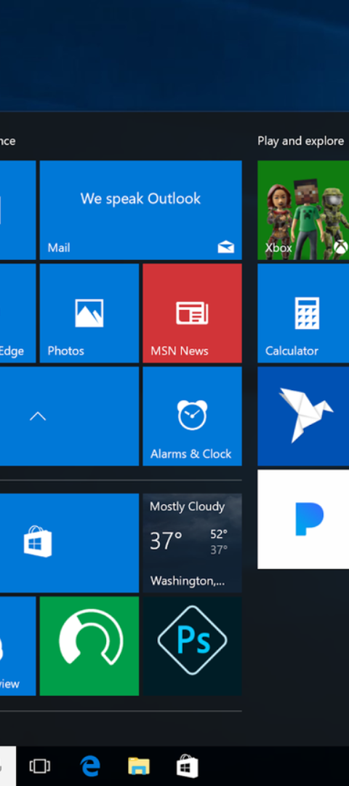
Windows 10
Regreso del Menú de Inicio
Incremento de la Seguridad
Introdujo una versión actualizada del menú de inicio, combinando elementos clásicos con mosaicos dinámicos.
Se implementaron mejoras significativas en las medidas de seguridad, incluyendo Windows Hello y Windows Defender.
Experiencias Cross-Platform
Facilitó la continuidad entre dispositivos al permitir a los usuarios realizar tareas en diferentes dispositivos con Windows 10.

